Slide 1
Fagnettverk kreftomsorg og lindrande behandling
Marthe Hauge Aase
20% som Regional medarbeidar i Kompetansesenteret i lindrande behandling og 80 % som sjukepleiar på korttidsavdelinga ved Førde omsorgssenter

Slide 2
Systematisk kompetanseheving
Årleg fagdag
Introduksjonskurs
Grunnkurs i palliasjon
Lokalgruppesamlingar vår og haust med undervisning i henhold til kompetanseplan laga for nettverka i Helse Vest
Alle kurs vert evaluert I etterkant av deltakarane

Slide 3
Lokalgruppesamling i Årdal

Slide 4
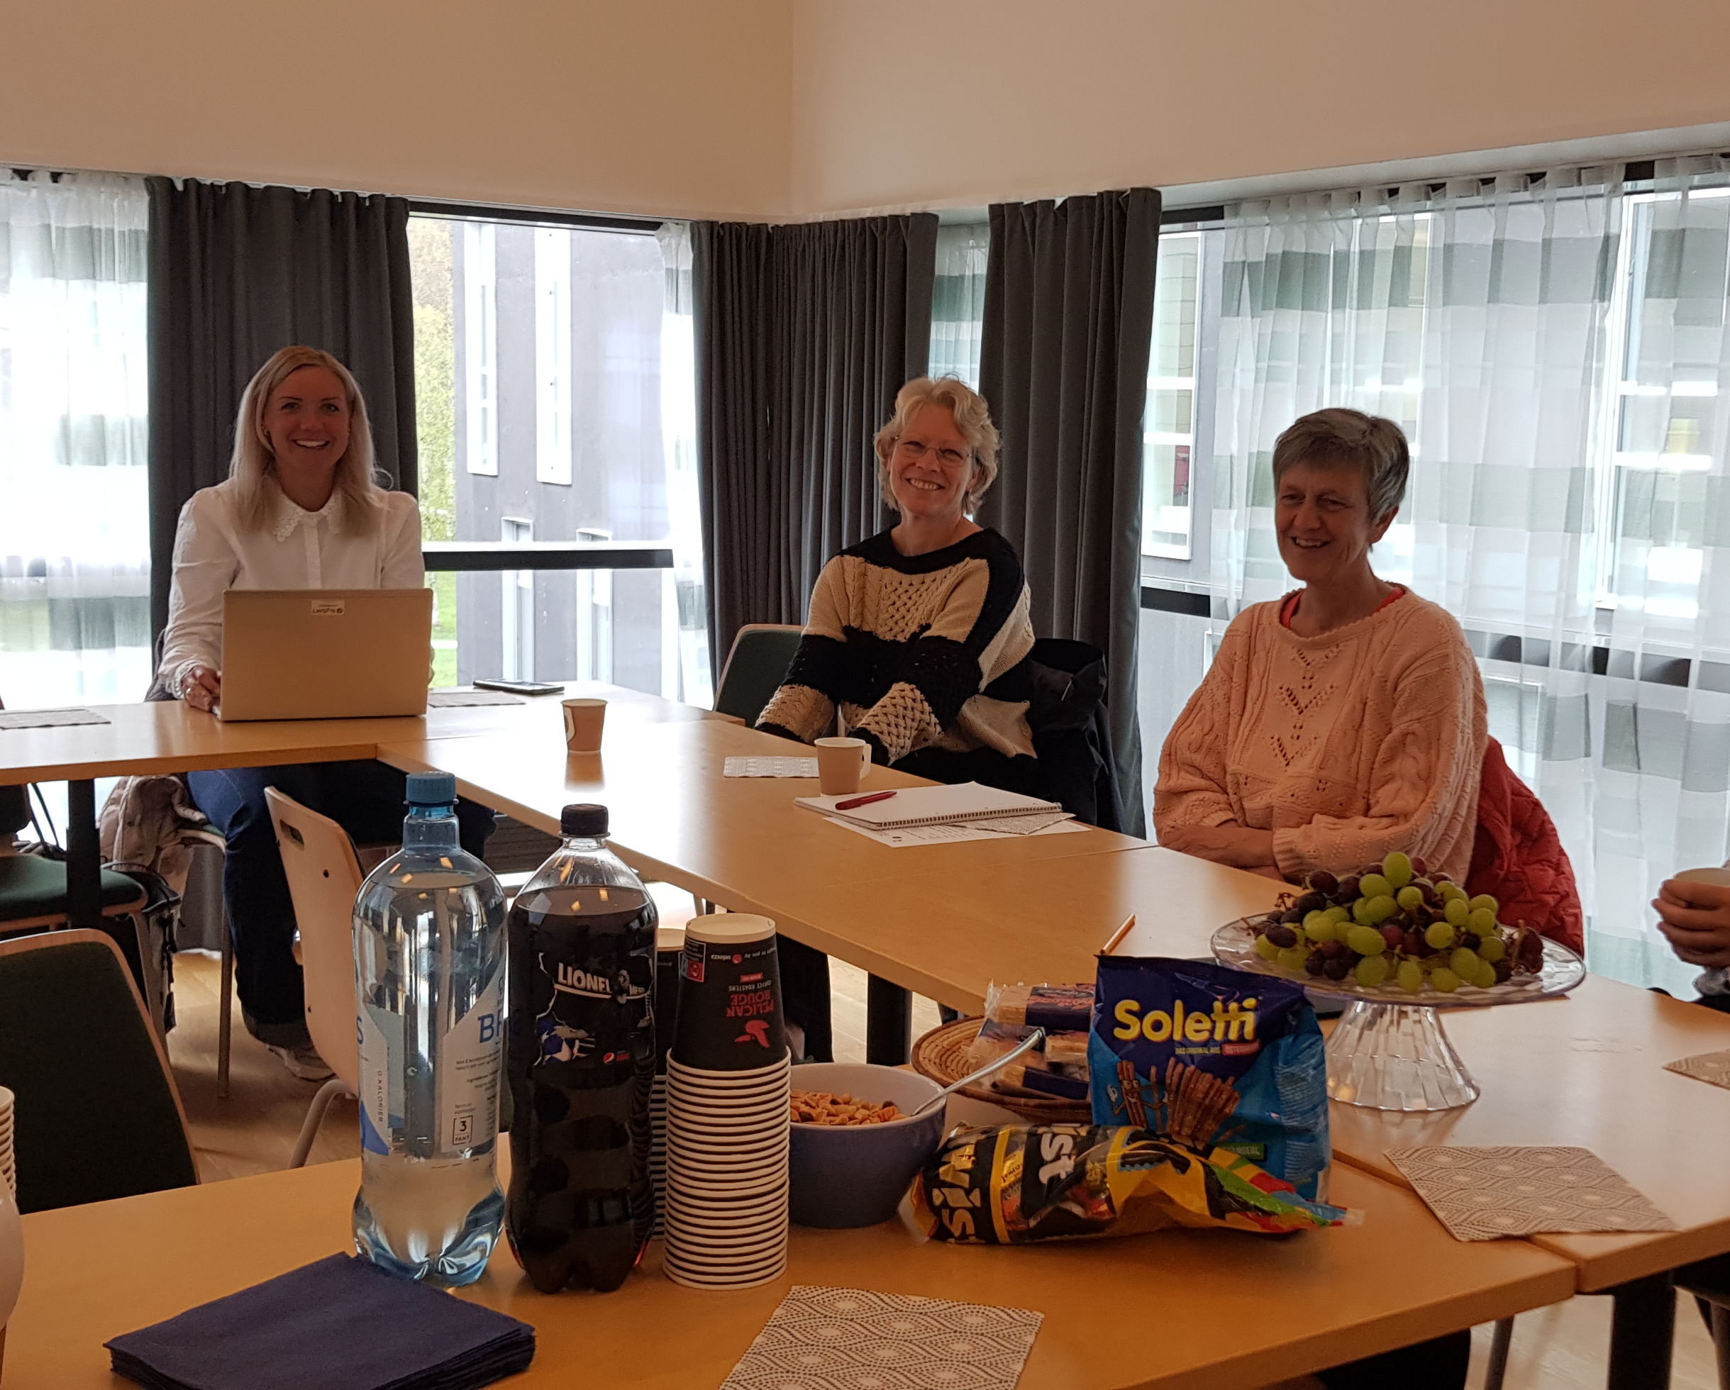
Funksjon og ansvar for ressurssjukepleiar og deira næraste leiar
Ansvar og oppgåver for ressurssjukepleiar og leiar

Slide 5
Fagnettverket
Årsplan og Årsrapport vert utarbeida
Årsrapport Årsplan
Ressurssjukepleiarane og leiarane svarar årleg på rapporteringsskjema
5 møter i driftsgruppa
2 møter i styringsgruppa
Medarbeidarsamling kvart halvår i Bergen saman med andre tilsette i KLB, for oss to som er tilsett for å drifte nettverket
Alle ressurssjukepleiarane er registrert i eit offentleg register Pallnet.no

